Slide 1
Erciyes Üniversitesi Mühendislik Fakültesi Bilgisayar Mühendisliği Bölümü Elektronik Devreler Dersi Ortam Tetkik Robotu
Hazırlayan:
1030516418 Alper Kendirli

Slide 2
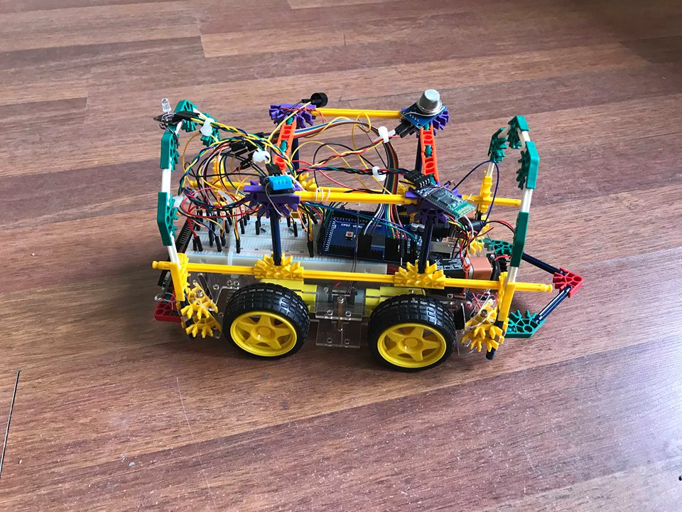
Ortam Tetkik Robotu

Slide 3
Amaç Nedir?
Yapılan projede amacımız insanlar için olası tehlike bulunduran bölgelere bu robotu göndererek bölgedeki hava kirliliğini, sıcaklığı ve nemi bluetooth aracılığı ile uzakta bulunan android telefona iletmektir. Aynı zamanda bölgede birilerinin bulunması halinde robot üzerindeki RGB led ve Buzzer ile onları uyarmaktır.

Slide 4
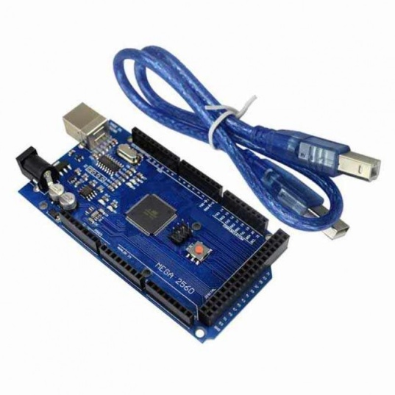
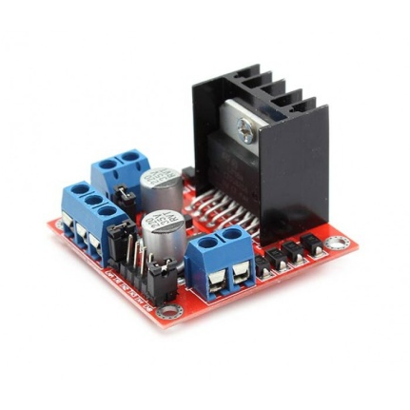
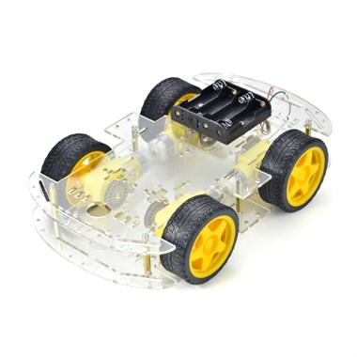
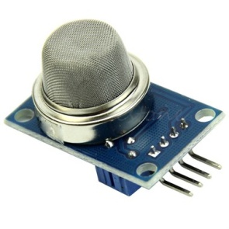
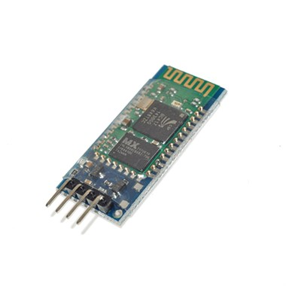
Kullanılan Malzemeler
Arduino Mega
MQ135 Hava Kalite Kontrol Sensörü
DHT11 Isı Nem Sensörü
HC06 Bluetooth Sensörü
RGB Led
I2C Lcd Ekran
Buzzer
L298N Sürücü Kartı
Dişi-Erkek/ Erkek-Erkek Jumper Kablo
4 tane 220 ohm Direnç
Breadboard
4wd Araba Kiti
2 tane 9v pil
Knex

Slide 5

Arduino Mega
Arduino Mega’nın 54 Dijital Giriş / Çıkışı, 16 Analog Giriş/ Çıkışı ve 14 PWM Çıkışı vardır. Biz de bir çok fonksiyon ekleyeceğimizden dolayı Arduino Mega’yı seçtik.
Kart Adı: Mega 2560
İşlemci: Atmega2560
Çalışma Voltajı/ Giriş Voltajı: 5V/7-12V
CPU Hızı: 16 MHz
Analog In/Out:16
Dijital IO/PWM: 54/14
Flash [KB] : 256

Slide 6

MQ135 Hava Kalite Kontrol Sensörü
Bulunduğu ortamdaki NH3,NOx, alkol buharı, benzen, duman ve CO2 gazlarının varlığını tespit edip hesaplamaya yarayabilen genelde ev ve ofislerde kullanılan bir sensör çeşididir.
. Çalışma Gerilimi: DC 5V
. Ana çip: LM393, MQ 135 gaz sensörü
. Boyutu: uzunluk 32mm * genişlik 22mm * yükseklik 30mm

Slide 7
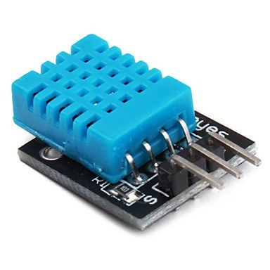
DHT11 Isı Nem Sensörü
8 bitlik mikroişlemciye sahiptir. 0 ile 50°C arasında sıcaklığı 2°C , 20-90% RH arasında nemi 5% RH hata payı ile ölçüyor.
DHT11, ortamda algıladığı sıcaklık ve nem değerlerini dijital olarak düzenleyip çıkış verebilen bir ısı sensörüdür. Sensörün içerisinde nem ve sıcaklık değerlerindeki değişime tepki veren direnç yapıları bulunur. Algıladığı bu değerler tek hat üzerinden dışarıya vermektedir.
Sensör bağlantısı yapılırken data hattına pull-up direnci bağlanmalıdır. Kullanılması gereken direnç değeri sensör ile işlemci arasındaki mesafeye göre değişmektedir. Bu değerin yaygın kullanımı ise 10K dirençtir.

Slide 8
HC06 Bluetooth Modülü
HC06 modülü varsayılan olarak Slave modda çalışmaktadır.
Modülün haberleşme bağlantısı serial(UART) olduğundan hızlı ve kolay bir kullanımı vardır. Ayrıca bu pinler yardımıyla AT komutlarını kullanarak modülün baud rate değeri, isim, şifre gibi çeşitli özellikleri değiştirilebilmektedir.

Slide 9
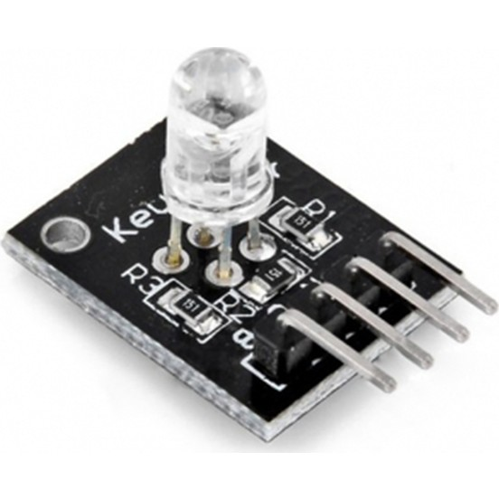
RGB Led
Kart üzerindeki Rgb 5Mm'Liktir.
Ucuna toprak, diğer uçlar + voltaj verilerek ledler yakılır. Pwm ile R,G Ve B pinleri belli oranlarda yakılarak başta kırmızı, mavi ve yeşil olmak üzere istenilen renk tonu elde edilebilir.

Slide 10
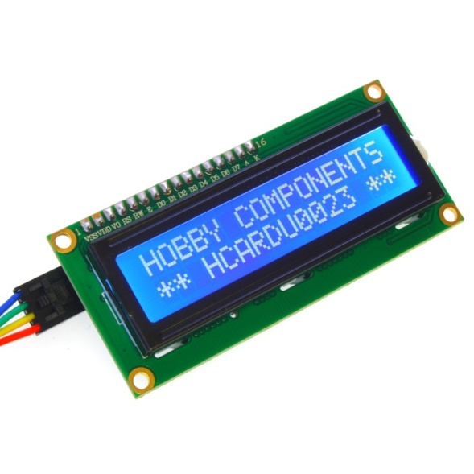
I2C Lcd Ekran
16x2 (16 karakter-2 Sıra) mavi üzerine beyaz LCD. Arduino veya farklı mikrodenetleyici kartları kullanım imkanı sağlamak için I2C dönüştürücü kartı yer almaktadır.
2 kablo üzerinden mikrodenetleyicilerle kullanılabilindiği için hem pin tasarrufu sağlamakta hem de LCD uygulamaları karmaşık olmaktan çıkmaktadır.
LCD arka ışığı dönüştürücü kart üzerinde yer alan jumper sayesinde istenirse açık, istenirse kapalı duruma alınabilinmektedir. Kart üzerinde yer alan pot sayesinde de kontrast ayarı rahatlıkla yapılabilmektedir.

Slide 11
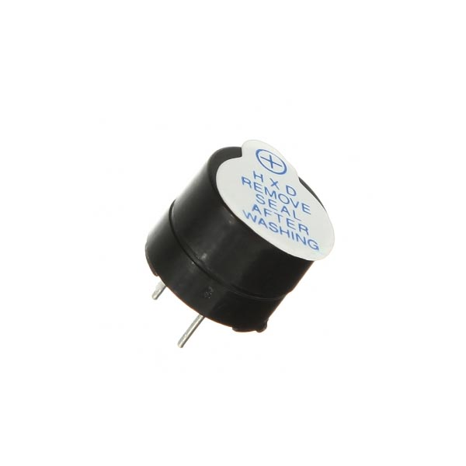
Buzzer
Buzzer verilen voltaja göre farklı ses sinyalleri sağlayan bir cihazdır. Maliyetleri az , üretimi basit , ve çok hafif yapıda olmalarından dolayı kullanım alanı çok geniştir . – hırsız alarmları , araçlarda uyarı veren çoğu sistem ,bazı zil sesleri – Kısaca uyarı almak,korunmak, ayrım yapmak amaçlı her yerde kullanabiliriz.

Slide 12

L298N Sürücü Kartı
Özellikleri:
bağımsız olarak iki ayrı motoru kontrol edebilir.
Kanal başına 2A akım verebilmektedir.
Üzerinde dahili regülatörü vardır.
Yüksek sıcaklık ve kısa devre koruması vardır.
Motor dönüş yönüne göre yanan ledler vardır.
Kart üzerinde dahili soğutucu vardır.
Akım okuma (current sense) pinleri dışa verilmiş haldedir.
Kartın 4 yanında istenilen yüzeye sabitleyebileceğiniz 4 adet vida deliği bulunmaktadır.

Slide 13
4wd Araba Kiti
Robotun gövdesinde 4wd araba kiti kullanık. Bu kit içerisinde 4 adet 65mm çaplı tekerlek, 4 adet plastik dişli redüktörlü motor+enkoder diski ve 2 adet alt ve üst olmak üzere plexiglass araba gövdesi bulunmaktadır.

Slide 14
Nasıl Çalışır?
İlk olarak robotumuzun üzerindeki arduino’nun ve L298N sürücü kartı için gerekli olan enerjiyi 9vluk pillerimizle sağlıyoruz. Daha sonra kendi yaptığımız uygulamadan araca hc-06 bluetooth modülü ile bağlanıyoruz. Bağlantı kurulduktan birkaç saniye sonra her şey çalışır duruma geliyor. Artık Dht11 ve mq135 sensörleri sayesinde alınan veriler anlık olarak hem telefonumuza hem de robot üzerindeki I2c lcd ekrana yansıtılmış oluyor. Aynı zamanda uygulamamızdaki yön tuşları ile aracımızı da hareket ettirebilmiş oluyoruz. Ek olarak uygulamadaki zil butonu sayesinde hem buzzerı hem de rgb ledi yakıp söndürebiliyoruz.

Slide 15
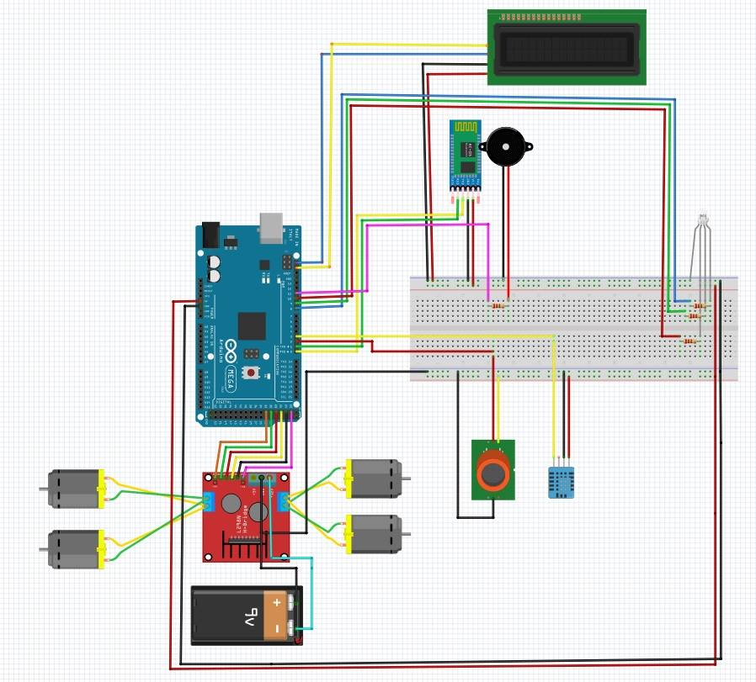
Devre Kurulum Şeması

Slide 16

Tanıtım Videosu

Slide 17
Kodlarımız
İlk olarak artıdan yüklememiz gereken kütüphaneleri yükleyip include ediyoruz.
Gerekli tanımlamalar yapılır.
Setup içerisine başlangıçta bir kez çalıştırılacak kodları yazıyoruz.
Hareketleri kolaylık olsun diye fonksiyonlara ayırıyoruz.
Loop’un içine gerekli düzenli olarak çalışmasını istediğimiz komutları yazıyoruz.

Slide 18
Tanım kısmı
int komut;
int in1=24;
int in2=26;
int in3=28;
int in4=30;
int ENA=22;
int ENB=32;
int HIZ=240;
int sesDurum = 0;
int Buzzer = 11;
int Htone = 800;
int Ltone = 200;
int Rled = 10;
int Bled = 8;
int sensormq135;
#include <LiquidCrystal_I2C.h>
#include <dht11.h>
#define DHT11PIN 2
dht11 DHT11;
#include <MQ135.h>
#include <SimpleDHT.h>
int pinDHT11 = 2;
SimpleDHT11 dht11;
int sensorValue;
MQ135 gasSensor = MQ135(3);
int ppm = gasSensor.getPPM();
LiquidCrystal_I2C lcd(0x3f,20, 4);

Slide 19
Araba Hareket Fonksiyonları
void sol() { //sola dönüş
analogWrite(ENA,HIZ); analogWrite(ENB,HIZ); digitalWrite(in1,HIGH);
digitalWrite(in2,LOW); digitalWrite(in3,HIGH); digitalWrite(in4,LOW);
}
void sag() {//sağ
analogWrite(ENA,HIZ); analogWrite(ENB,HIZ); digitalWrite(in1,LOW);
digitalWrite(in2,HIGH); digitalWrite(in3,LOW); digitalWrite(in4,HIGH);
}
void geri() {//geri
analogWrite(ENA,HIZ); analogWrite(ENB,HIZ); digitalWrite(in1,HIGH);
digitalWrite(in2,LOW); digitalWrite(in3,LOW); digitalWrite(in4,HIGH);
}
void ileri() { //ileri
analogWrite(ENA,HIZ); analogWrite(ENB,HIZ); digitalWrite(in1,LOW);
digitalWrite(in2,HIGH); digitalWrite(in3,HIGH); digitalWrite(in4,LOW);
}
void dur() {
digitalWrite(ENA,LOW); digitalWrite(ENB,LOW);
}

Slide 20
Setup
void setup()
{
Serial.begin(9600);
pinMode(in1,OUTPUT);
pinMode(in2,OUTPUT);
pinMode(in3,OUTPUT);
pinMode(in4,OUTPUT);
pinMode(ENA,OUTPUT);
pinMode(ENB,OUTPUT);
pinMode(3, INPUT);
dur();
int sesDurum=0;
lcd.init();
lcd.backlight();
lcd.setCursor(1,0);
}

Slide 21
Loop
void loop()
{
byte temp = 0;
byte hum = 0;
sensorValue = analogRead(0);
float co2_ppm = gasSensor.getPPM();
if(dht11.read(pinDHT11, &temp, &hum, NULL))
{
return;
}
Serial.print((int)temp);
Serial.print(",");
Serial.print((int)hum);
Serial.print(",");
Serial.print(sensorValue, DEC);
Serial.print(",");
Serial.print(co2_ppm);
DHT11.read(DHT11PIN);
lcd.clear();
lcd.setCursor(1,0);
lcd.print((int)hum); lcd.print("% nem, "); lcd.print((int)temp); lcd.print("'C");
sensormq135= analogRead(0);
if(sensormq135<400)
{
lcd.setCursor(0,1);

Slide 22
lcd.print("Hava temiz");
}
else if((sensormq135<800) && (sensormq135>399))
{
lcd.setCursor(0,1);
lcd.print("Hava ortalama");
}
else if(sensormq135>700)
{
lcd.setCursor(0,1);
lcd.print("Hava riskli");
}
lcd.setCursor(0,1);
komut=Serial.read();
if(komut==5) {
ileri();
delay(500);
dur();
}
else if(komut==2) {
geri();
delay(500);
dur();
}
else if(komut==3) {
sol();
delay(500);
dur();
}

Slide 23
else if(komut==4) {
sag();
delay(500);
dur();
}
else if(komut==7) {
dur();
}
else if(komut==6)
{
if(sesDurum==0)
{
sesDurum=1;
}
}
else if(sesDurum==1)
{
sesDurum=0;
analogWrite(Buzzer,LOW);
analogWrite(Bled,LOW);
analogWrite(Rled,LOW);
}
}
else if(komut==8)
{
}
if(sesDurum==1)
{
analogWrite(Buzzer,Htone);
analogWrite(Bled,LOW);
analogWrite(Rled,255);
delay(150);
analogWrite(Buzzer,Ltone);
analogWrite(Bled,255);
analogWrite(Rled,LOW);
delay(150);
}
}

Slide 24
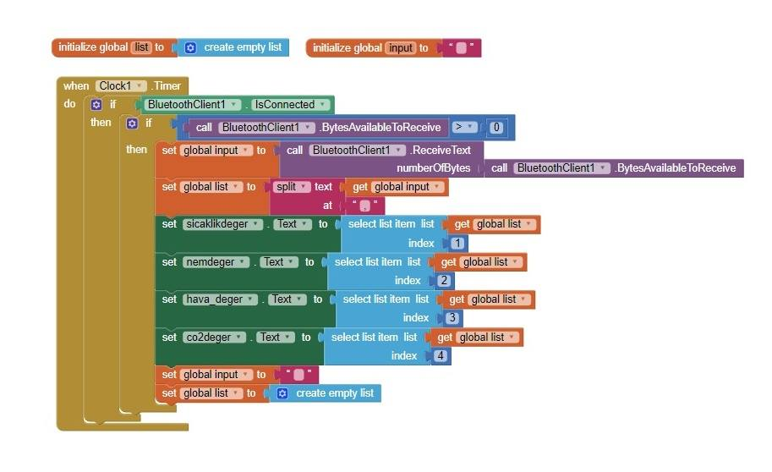
MOBİL UYGULAMA KODLARI

Slide 25
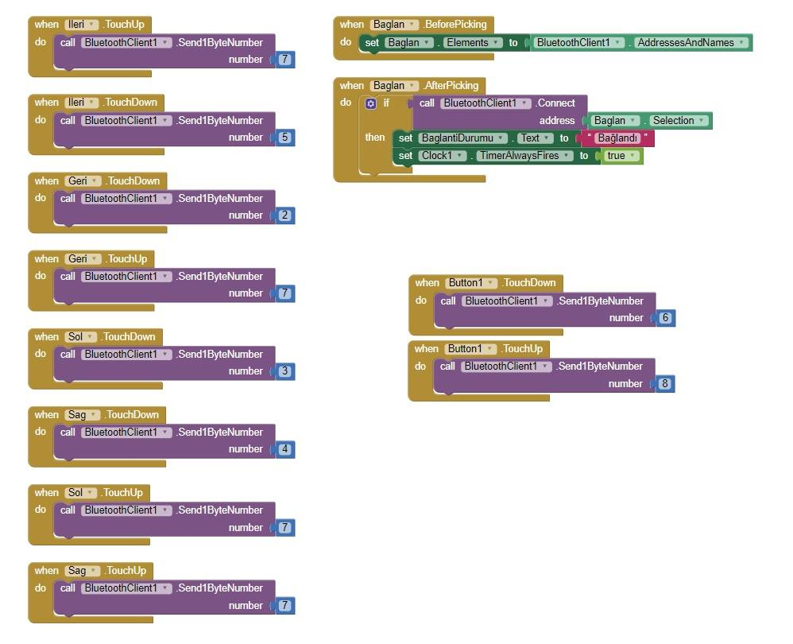

Slide 26
Kaynakça
Arduino’yu 25 proje ile keşfet! / Mert KAHYAOĞLU- Fırat DEDE
http://sinancanbayrak.com/buzzer-nedir-nasil-calisir-nicin-kullanilir-kac-cesit-buzzer-vardir/
http://www.projehocam.com/arduino-lcd-i2c-protokolu-kullanimi/
http://maker.robotistan.com/rgb-led-nedir-arduino-kontrolu/
https://www.muhendisbeyinler.net/bluetooth-moduller-hc-05-ve-hc-06/
https://www.robocombo.com/
https://www.domirobot.com/

